Slide 1
如何说孩子才会听
2024-2025学年第二学期实验小学家长学堂
用心沟通 用爱倾听
汇报人:

Slide 2
目录
家庭教育的重要性
有效沟通的技巧
01
02
CONTENTS
沟通案例分析
实际应用与练习
03
04

Slide 3
家庭教育的重要性
01

Slide 4

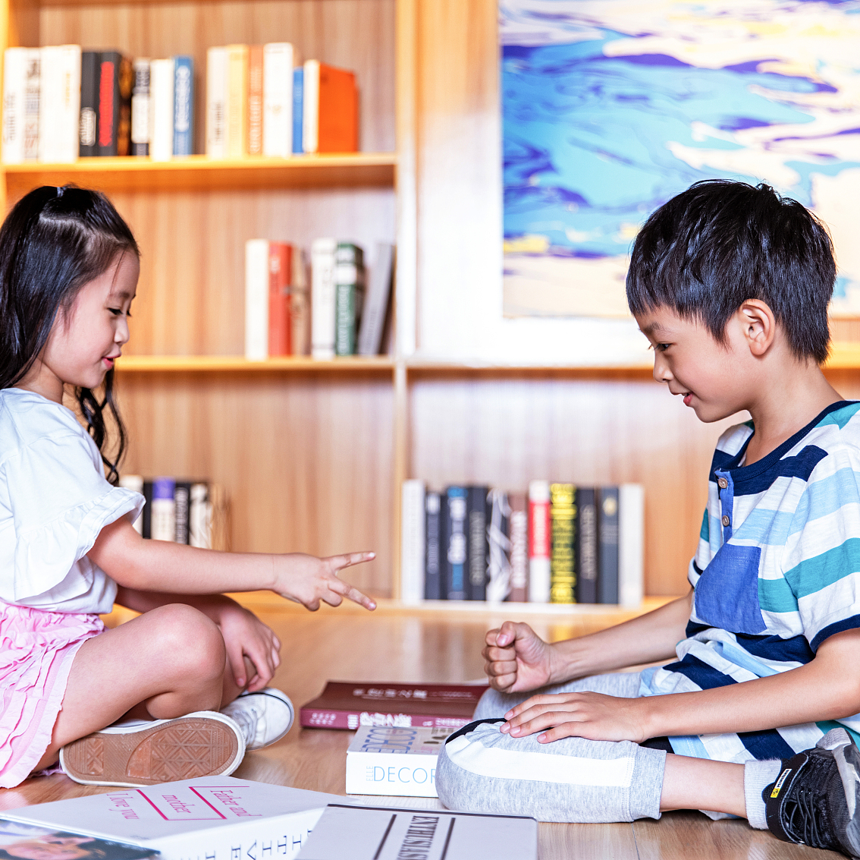

家庭教育的作用
塑造孩子的价值观
培养孩子的社交技能
激发孩子的学习兴趣
家庭教育通过日常互动，潜移默化地影响孩子的价值观和道德观，如诚实、尊重等。
家庭是孩子学习社交技能的第一课堂，父母的言行举止教会孩子如何与人交往。
家长的支持和鼓励可以激发孩子对学习的热情，培养终身学习的习惯。

Slide 5

家庭教育与学校教育的关系
互补作用
家庭教育与学校教育相辅相成，共同塑造孩子的价值观和行为习惯。
情感支持基础
家庭是孩子情感的港湾，家庭教育为学校教育提供了情感支持和安全感的基础。

Slide 6
有效沟通的技巧
02

Slide 7

倾听的艺术
保持眼神交流
避免打断对方
眼神交流是倾听的重要部分，它显示了你对对方话语的重视和关注。
在对方说话时不要急于打断，耐心听完对方的观点，有助于建立信任和尊重。
使用肢体语言
提问和反馈
点头、微笑等肢体语言可以向说话者传达你在认真倾听，并对内容感兴趣。
适时提出问题或对听到的内容进行反馈，表明你在积极参与对话，理解对方的观点。

Slide 8

表达的清晰性
使用简单明了的语言
在家庭教育中，使用孩子能理解的简单词汇和句子，避免复杂术语，确保信息传达无误。
避免模糊不清的指示
给出具体、明确的指令，如“整理你的房间”而非“把你的东西收拾好”，以减少误解和执行难度。

Slide 9

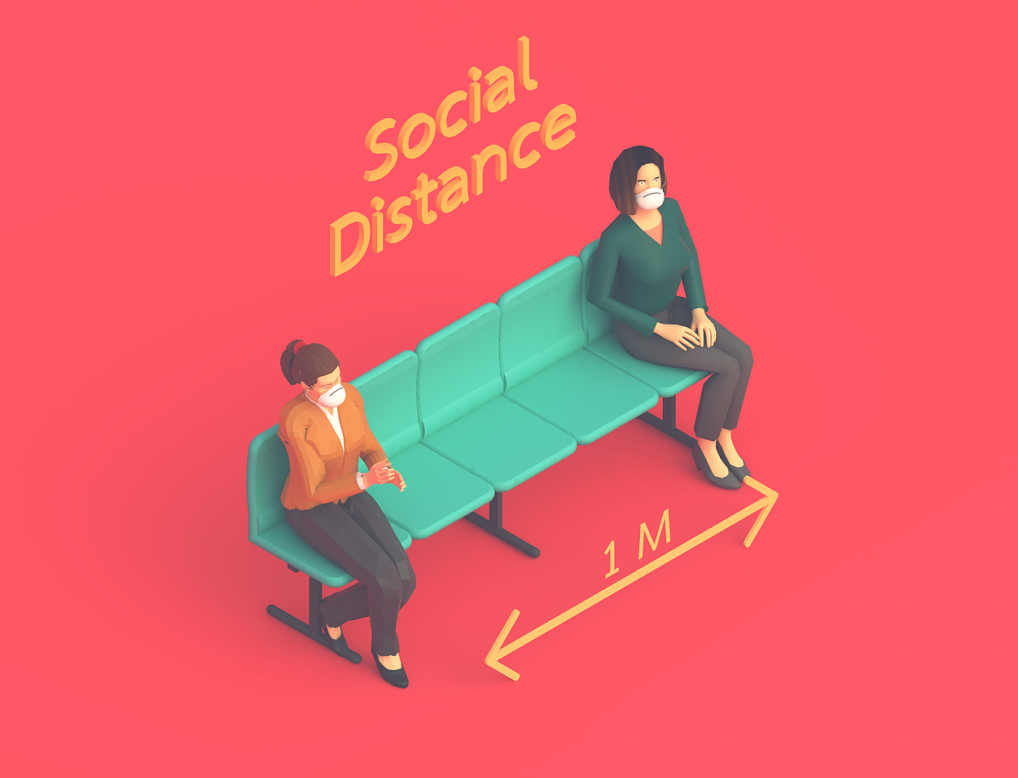

非语言沟通的运用
面部表情的重要性
家长在交流时使用微笑、鼓励的眼神等面部表情，可以有效提升孩子的自信心。
肢体语言的表达
空间距离的把握
家长通过拥抱、点头等肢体动作，传递爱与支持，增强亲子间的情感联系。
适当的个人空间距离可以让孩子感到舒适，有助于建立信任和开放的沟通环境。

Slide 10
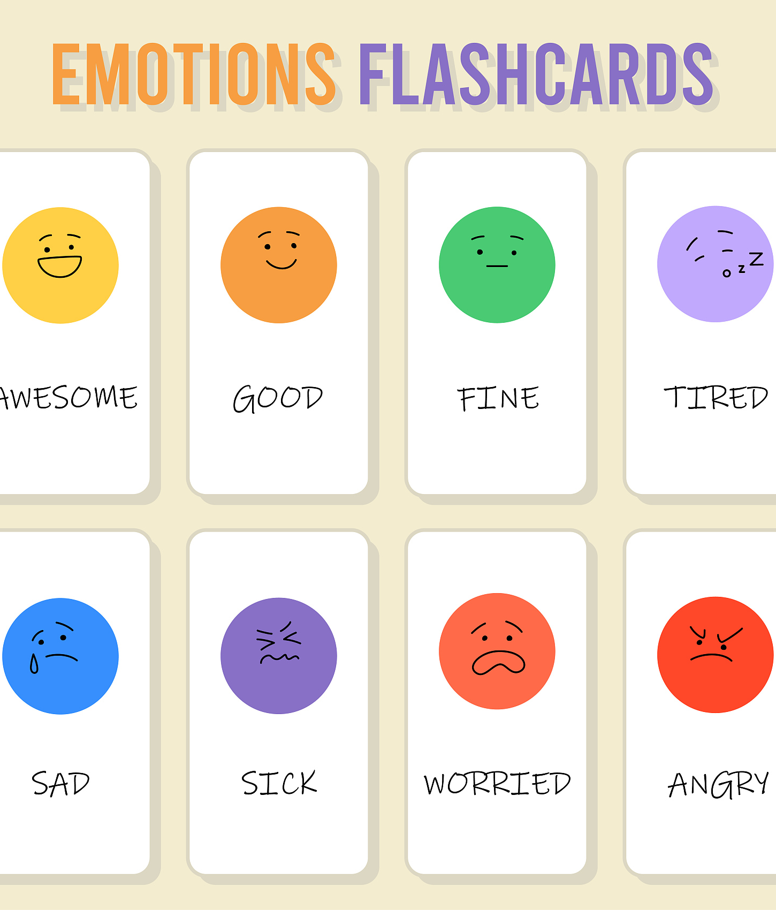



情绪管理与控制
认识和表达情绪
情绪调节策略
共情能力的培养
积极倾听与反馈
家长通过情绪卡片或情绪日记帮助孩子识别和表达情绪，增强情绪意识。
教授孩子深呼吸、倒数等技巧，帮助他们在冲突或压力下冷静下来。
通过角色扮演和故事讨论，培养孩子的共情能力，理解他人情绪。
家长通过积极倾听孩子的诉说，并给予适当的反馈，建立信任和理解的沟通环境。

Slide 11
沟通案例分析
03

Slide 12
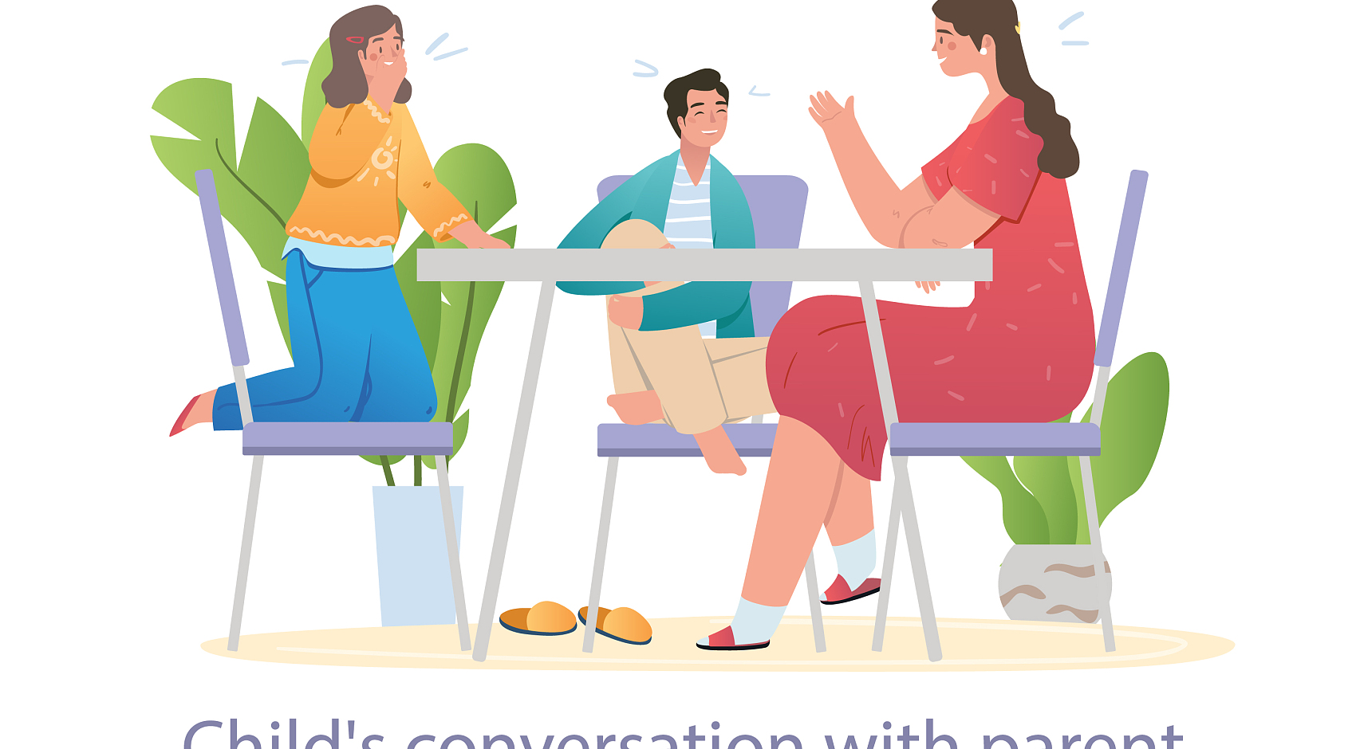
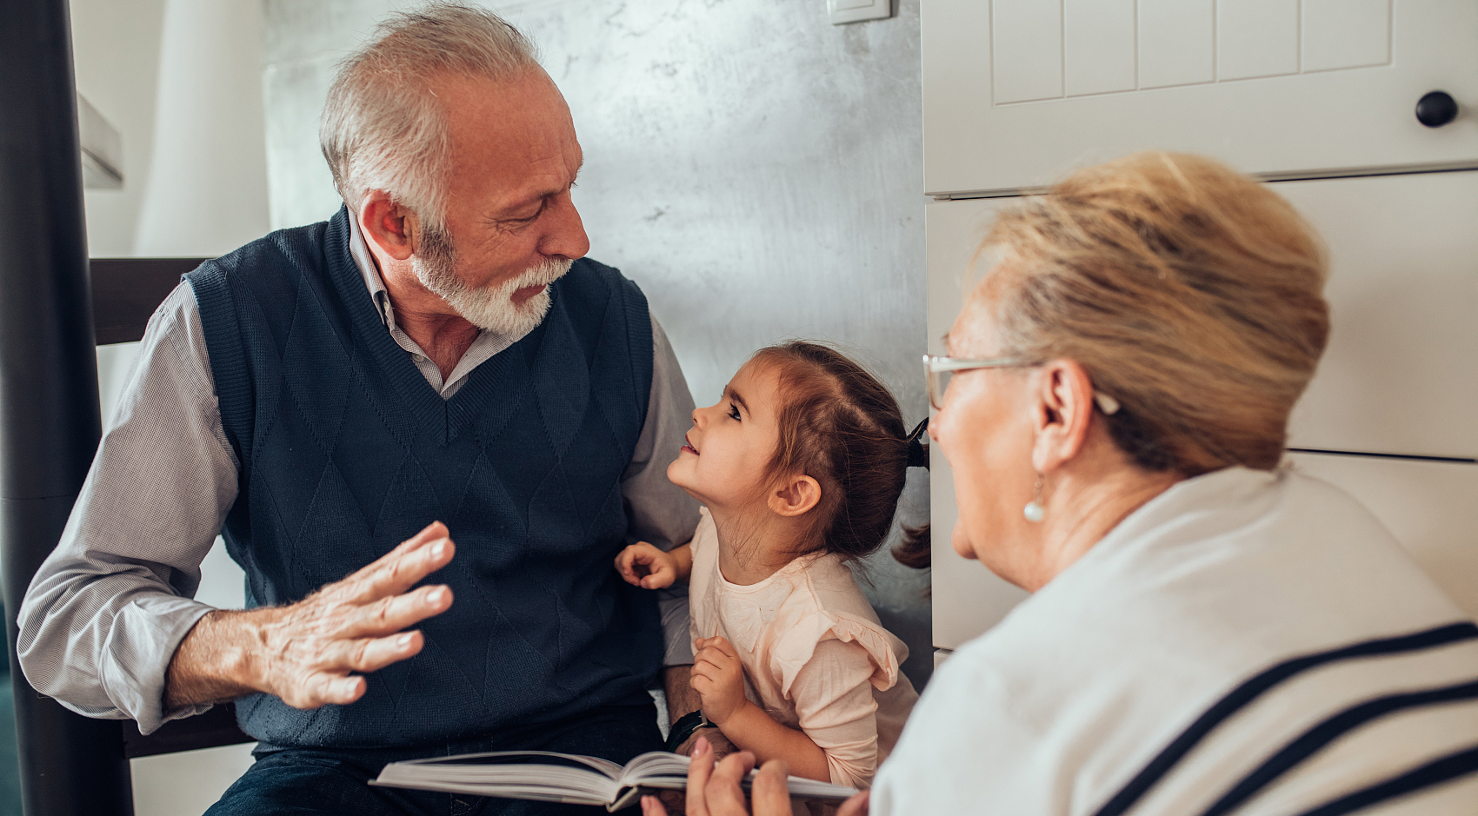
家庭成员间的沟通案例
父母与青少年子女的沟通
祖父母与孙辈的交流
父母通过定期的家庭会议，倾听青少年子女的想法和困扰，有效缓解了代沟问题。
祖父母通过分享家族故事和传统，与孙辈建立了深厚的情感联系，促进了跨代沟通。

Slide 13


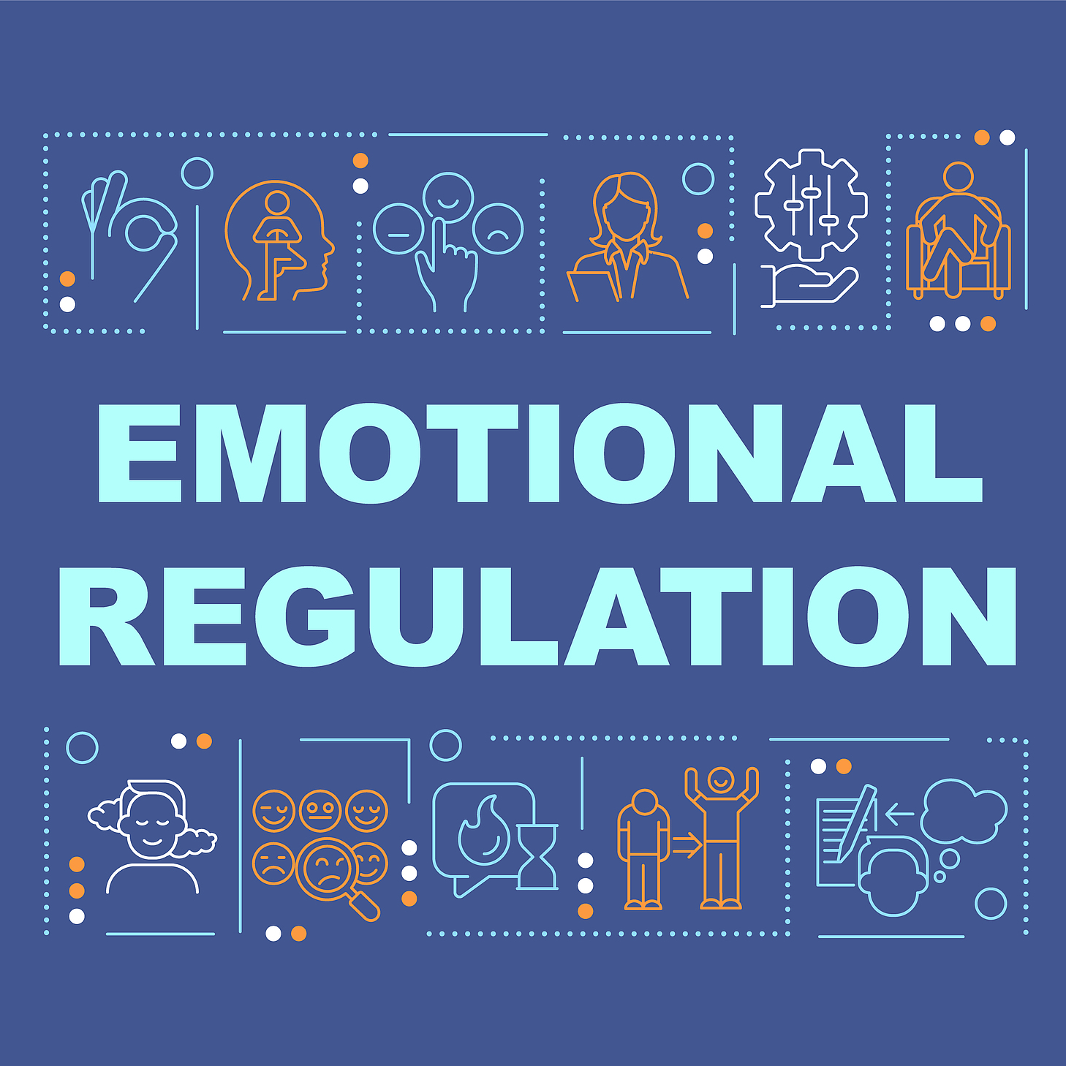
解决冲突的沟通案例
积极倾听技巧
非暴力沟通
情绪调节策略
在一次家庭聚会中，通过积极倾听，父母理解了孩子的担忧，成功缓解了紧张气氛。
父母使用非暴力沟通技巧，避免了与青少年子女的激烈争吵，促进了双方的理解。
家庭成员在冲突中运用情绪调节策略，如深呼吸和暂停，有效避免了冲突升级。

Slide 14

建立良好关系的沟通案例
倾听孩子的心声
家长通过耐心倾听孩子的想法和问题，建立信任感，如李女士每天固定时间听孩子讲述学校生活。
共同制定家规
家庭成员共同参与制定规则，增强家庭凝聚力，例如张先生一家通过家庭会议共同决定周末活动安排。
积极反馈与鼓励
家长给予孩子积极反馈和鼓励，增强孩子的自信心，如王太太经常表扬孩子的小成就，激发其积极性。

Slide 15
实际应用与练习
04

Slide 16

沟通技巧的角色扮演
模拟日常对话
解决冲突场景
情绪表达练习
角色互换体验
通过模拟家庭成员间的日常对话，练习倾听和表达技巧，如讨论周末计划。
设定家庭成员间意见不合的情景，练习如何通过沟通解决分歧，如分配家务。
角色扮演中表达不同情绪，如愤怒、失望，学习如何在沟通中识别和回应情绪。
家庭成员互换角色，体验不同视角下的沟通需求和挑战，增进相互理解。

Slide 17
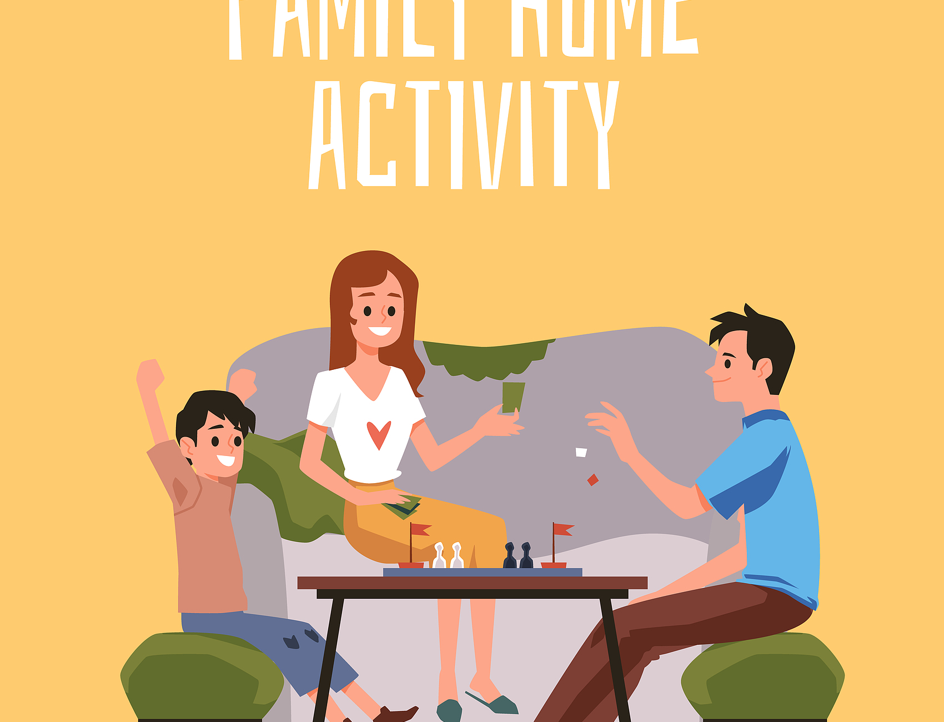

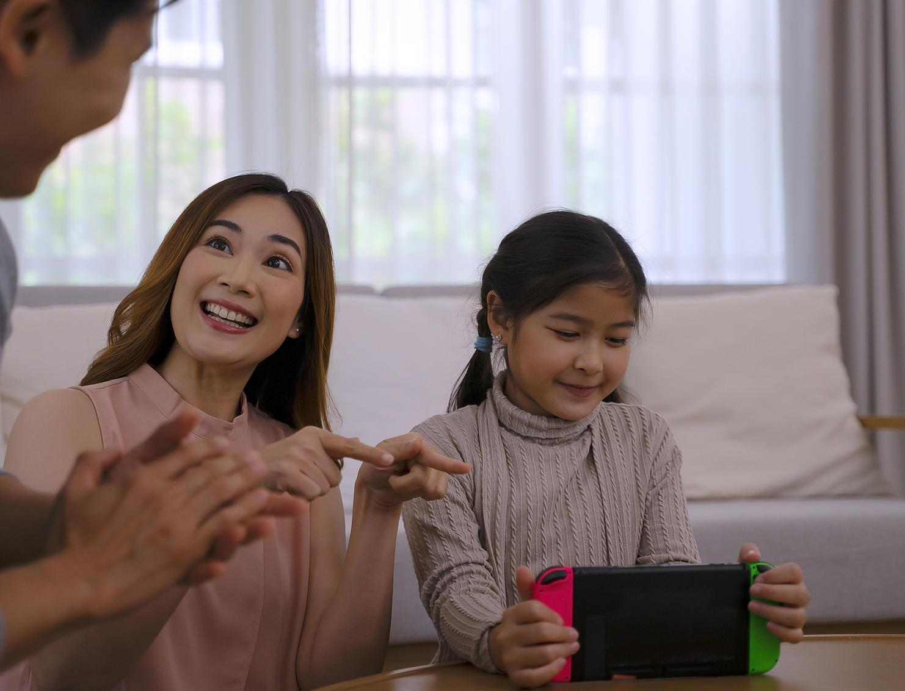
家庭沟通的日常练习
定期家庭会议
情感日记分享
角色扮演游戏
每周设定固定时间举行家庭会议，讨论家庭事务，增进成员间的理解和沟通。
鼓励家庭成员记录情感日记，并在晚餐时轮流分享，以提高表达和倾听能力。
通过模拟不同情境的角色扮演游戏，让家庭成员练习在特定情况下的沟通技巧。

Slide 18

反思与改进沟通方式
倾听孩子的感受
使用积极语言
定期家庭会议
角色扮演练习
家长通过倾听孩子的感受，理解他们的需求，从而改进沟通方式，建立更深层次的亲子关系。
在沟通中使用积极、鼓励性的语言，避免负面批评，有助于孩子建立自信和积极的人生态度。
设立定期的家庭会议，让每个成员都有机会表达自己的想法和感受，促进家庭成员间的理解与沟通。
通过角色扮演的方式，家长和孩子可以体验对方的视角，增进相互理解，从而改进沟通技巧。

Slide 19
谢谢
2024-2025学年第二学期实验小学家长学堂
如何说孩子才会听
用心沟通 用爱倾听
THE END

